Slide 1

Báo cáo Phân tích và thiết kế CSDL
Đề tài 16: Sử dụng gợi ý trong Oracle
Sinh viên thực hiện: Lê Anh Tuấn - 20122675
Tuanla.hust@outlook.com

Slide 2
Contents
Nội dung
Các khái niệm cơ bản
Giới thiệu về gợi ý trong Oracle
Sử dụng gợi ý trong Oracle
Tổng kết

Slide 3
Nội dung
Tìm hiểu các khái niệm cơ bản
Gợi ý là gì?
Các loại gợi ý
Hướng dẫn sử dụng gợi ý
Sử dụng gợi ý trong Oracle

Slide 4
Các khái niệm cơ bản
B-Tree
B+-Tree, B*-Tree
Hash
Bitmap Index

Slide 5
B-Tree
Trong khoa học máy tính, B-tree là một cấu trúc dữ liệu dạng cây cho phép tìm kiếm, truy cập tuần tự, chèn, xóa trong thời gian lôgarit.
B-tree là một tổng quát hóa của cây nhị phân tìm kiếm, trong đó một nút có thể có nhiều hơn hai con.
Số lần truy cập bộ nhớ trong mỗi thao tác trên B-Tree tỉ lệ với chiều cao của cây.

Slide 6
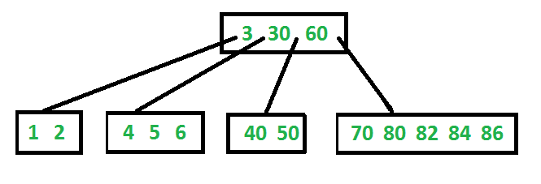

B-Tree
Một B-Tree với n nút có chiều cao không quá $\log_{m}{n}$.

Slide 7
B+-Tree, B*-Tree
Trong B⁺- tree, các nút trong lưu bản sao của khóa. Tất cả các khóa, cùng với dữ liệu đi kèm được lưu ở các nút lá. Ngoài ra các nút lá còn có con trỏ đến các nút lá kế bên để tăng tốc truy cập tuần tự.
B*- tree thực hiện nhiều thao tác tái cân bằng hơn để lưu trữ dự liệu dày đặc hơn. Mỗi nút trong khác gốc phải đầy tới hai phần ba thay vì chỉ một nửa như trong B- tree.

Slide 8
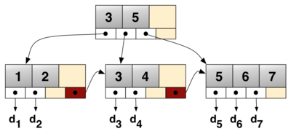
B+-Tree, B*-Tree
Ví dụ về B+-Tree:

Slide 9
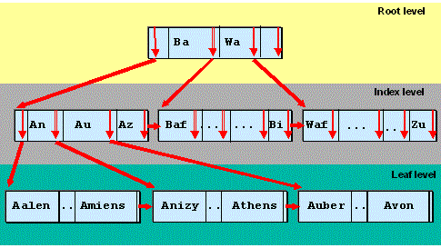
B+-Tree, B*-Tree
Ví dụ về B*-tree:

Slide 10
Hash
Hàm băm (hash function) là giải thuật nhằm sinh ra các giá trị băm tương ứng với mỗi khối dữ liệu.
Giá trị băm đóng vai gần như một khóa để phân biệt các khối dữ liệu.

Slide 11
Hash
Đầu vào của một hàm băm là một khối dữ liệu riêng biệt, nhưng đầu ra của hàm băm là một chuỗi các bit có độ dài cố định.
Ví du:
Hàm băm MD4, MD5: 128bit
Hàm băm SHA-1: 160 bit
Hàm băm SHA-2: 256 bit
Hàm băm SHA-512: 512 bit

Slide 12
Hash
Tuy nhiên, người ta chấp hiện tượng trùng khóa hay còn gọi là đụng độ và cố gắng cải thiện giải thuật để giảm thiểu sự đụng độ đó.
Hàm băm thường được dùng trong bảng băm nhằm giảm chi phí tính toán khi tìm một khối dữ liệu trong một tập hợp (nhờ việc so sánh các giá trị băm nhanh hơn việc so sánh những khối dữ liệu có kích thước lớn).

Slide 13
Hash
Kết quả của một số giá trị băm SHA-1.
Input | Output
Lê Anh Tuấn | FE863D1D40FBF78B38231AAFA4D4F82AAD879D19
Cryptographic hash function | 442C19F8568C9E3748A5DA7CC591738A6831C815
Cryptographic hash functions | 90D6AA5CB8666B0717DB58C1E9DB75027359FDC0

Slide 14
Bitmap Index
Lập chỉ mục đầy đủ của một bảng lớn với chỉ số B-tree truyền thống có thể gây tốn kém về không gian đĩa vì kích thước các chỉ số có thể lớn hơn gấp nhiều lần so với các dữ liệu trong bảng.
Chỉ số bitmap thường chỉ có kích thước bằng một phần nhỏ trong kích thước của dữ liệu được lập chỉ mục trong bảng.

Slide 15
Bitmap Index
Chỉ số bitmap được thiết kế chủ yếu cho các ứng dụng kho dữ liệu mà người dùng truy vấn dữ liệu hơn là cập nhật nó. Chứ bitmap không thích hợp cho các ứng dụng OLTP với số lượng lớn các giao dịch đồng thời sửa đổi dữ liệu.

Slide 16
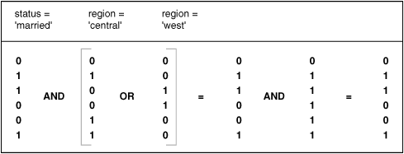
Bitmap Index

Slide 17
Tổng quan về gợi ý
Sử dụng gợi ý làm ảnh hưởng đến các quyết định của tối ưu hóa. Cung cấp cho chúng ta một cơ chế chỉ đạo để lựa chọn một kế hoạch thực hiện câu truy vấn dựa trên các tiêu chí cụ thể.
Các dấu cộng (+) trong câu truy vấn nhằm giúp hệ thống hiểu đó là một danh sách các gợi ý. Các dấu cộng phải được thực hiện ngay sau các câu lệnh đầu tiên.

Slide 18
Tổng quan về gợi ý
Ví dụ:
SELECT /*+ FULL(e) */ employee_id, last_name
FROM hr.employees e
WHERE last_name LIKE ‘b1’;

Slide 19
Các loại gợi ý
Single-table: Gợi ý đơn bảng được chỉ định trên một bảng hoặc view. INDEX và USE_NL là ví dụ về những gợi ý đơn bảng.
Multitable: Gợi ý multitable giống như gợi ý đơn bảng, ngoại trừ những gợi ý có thể chỉ định một hoặc nhiều bảng hoặc khung nhìn. LEADING là một ví dụ về một gợi ý multitable.
Query block: Chặn truy vấn gợi ý hoạt động trên các khối truy vấn đơn. STAR_TRANSFORMATION và UNNEST là những ví dụ của các khối truy vấn gợi ý.
Statement: Gợi ý được áp dụng cho toàn bộ câu lệnh SQL. ALL_ROWS là một ví dụ về một gợi ý này.

Slide 20
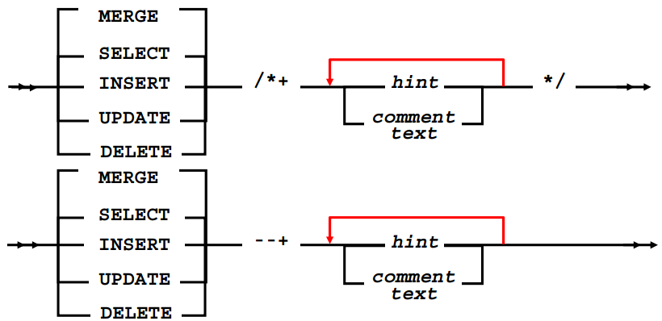
Cấu trúc của gợi ý

Slide 21
Sử dụng gợi ý
Optimization Goals and Approaches
Hints for Access Paths
Hints for Query Transformation
Hints for Join Orders
Hints for Join Operations

Slide 22
Optimization Goals and Approaches
FIRST_ROWS Hint
ALL_ROWS Hint

Slide 23
FIRST_ROWS Hint
Sử dung phương pháp tối ưu hóa để tối ưu các khối lệnh và trả về kết quả với thời gian đáp ứng tốt nhất:

Slide 24
FIRST_ROWS Hint
SELECT /*+ FIRST_ROWS(10) */ employee_id, last_name, salary, job_id
FROM employees
WHERE department_id = 20;
Trong ví dụ này, mỗi văn phòng có chứa nhiều nhân viên. Nhưng người dùng muốn lấy ra 10 nhân viên đầu tiên của văn phòng có ID bằng 20 sẽ được hiển thị càng nhanh càng tốt.

Slide 25
Hints for Access Paths
FULL Hint
CLUSTER Hint
HASH Hint
INDEX Hint
NO_INDEX Hint
INDEX_ASC Hint
INDEX_DESC Hint

Slide 26

FULL Hint
Các gợi ý FULL yêu cầu bộ tối ưu thực hiện một phương án quét toàn bộ bảng quy định. Ví dụ như:
SELECT /*+ FULL(e) */ employee_id, last_name
FROM hr.employees e
WHERE last_name LIKE ‘b1’;

Slide 27
FULL Hint
Cơ sở dữ liệu Oracle thực hiện một phương án quét toàn bộ trên các bảng nhân viên để thực hiện câu lệnh này.
Các bảng nhân viên có bí danh là e trong mệnh đề FROM, vì vậy những gợi ý phải tham khảo bảng bằng bí danh của nó chứ không theo tên của bảng ban đầu. Không nên dùng tên lược đồ trong những gợi ý ngay cả khi họ được sử dụng trong mệnh đề FROM.

Slide 28
Hints for Query Transformation
NO_QUERY_TRANSFORMATION Hint
USE_CONCAT Hint
NO_EXPAND Hint
NO_REWRITE Hint
MERGE Hint
NO_MERGE Hint
STAR_TRANSFORMATION Hint
NO_STAR_TRANSFORMATION Hint
FACT Hint

Slide 29
Hints for Join Orders
LEADING Hint
ORDERED Hint

Slide 30
Hints for Join Operations
USE_NL Hint
NO_USE_NL Hint
USE_MERGE Hint
NO_USE_MERGE Hint
USE_HASH Hint

Slide 31
USE_HASH Hint
Các gợi ý USE_HASH chỉ thị bộ tối ưu để tham gia mỗi bảng quy định với một nguồn bằng một hàm băm tham gia.
SELECT /*+ USE_HASH(l h) */ *
FROM orders h, order_items l
WHERE l.order_id = h.order_id
AND l.order_id > 2400

Slide 32
Thank You !
Tuanla.hust@outlook.com

Slide 33

Question

